Slide 1
《数据科学理论与实践》之 技术与工具
朝乐门
中国人民大学
chaolemen@ruc.edu.cn

Slide 2
4.1 数据科学的技术体系
朝乐门
中国人民大学
chaolemen@ruc.edu.cn

Slide 3
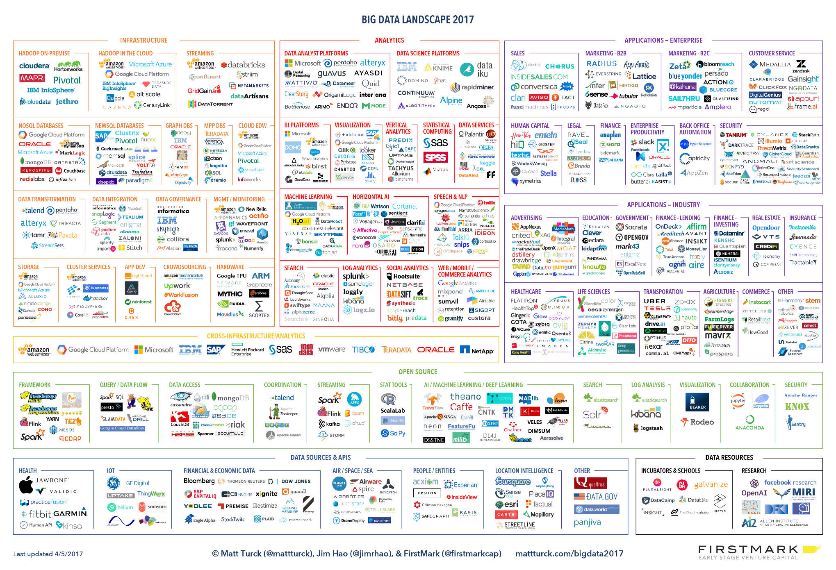
▼第4章【技术与工具】
4.1 数据科学的技术体系

Slide 4
技术体系
▼第4章【技术与工具】
►4.1 数据科学的技术体系
数据资源
数据源与APP
开源工具
跨平台基础设施
分析工具
行业应用
企业应用
基础设施

Slide 5

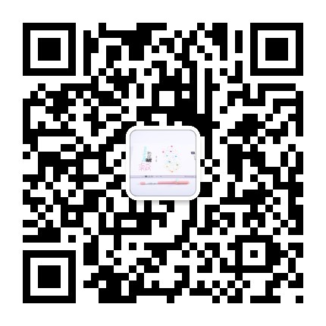
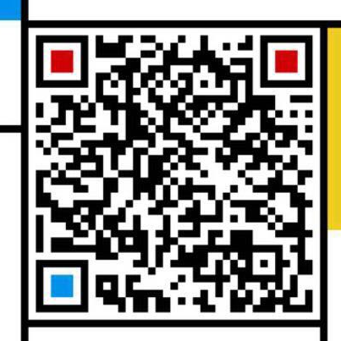
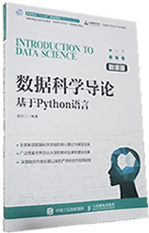
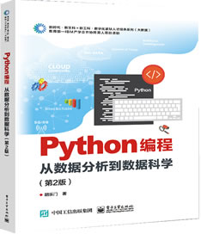
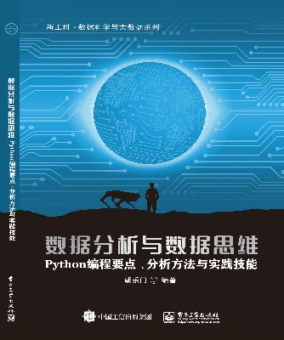
▼第4章【技术与工具】
►结束
chaolemen
@
ruc.edu.cn
参考书目
微信公众号
主讲人联系方式
主讲人微信

